Slide 1
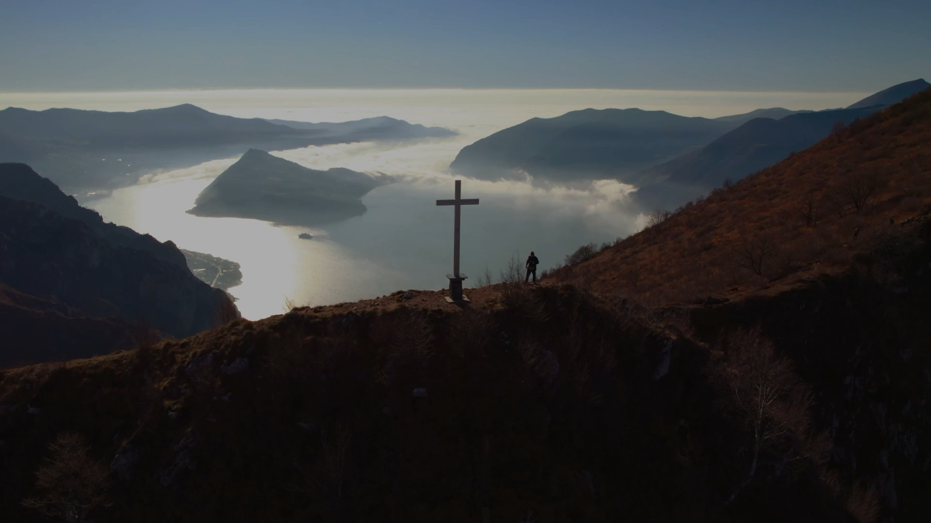

Slide 2
СТРУКТУРА 23 ГЛАВЫ ЕВАНГЕЛИЯ ОТ МАТФЕЯ
Обращение к ученикам с предупреждением об опасностях религиозности (23:1-12);
Обличения, начинающиеся словами «горе вам», в которых раскрываются эти опасности (23:13-36);
Оплакивание Иерусалима, ставшего жертвой религиозности и суетной повседневности до такой степени, что город не заметил пришествия Бога (23:37-39).

Slide 3
Какие чувства Бог испытывает по отношению к верующим, которые сбились с пути?

Slide 4
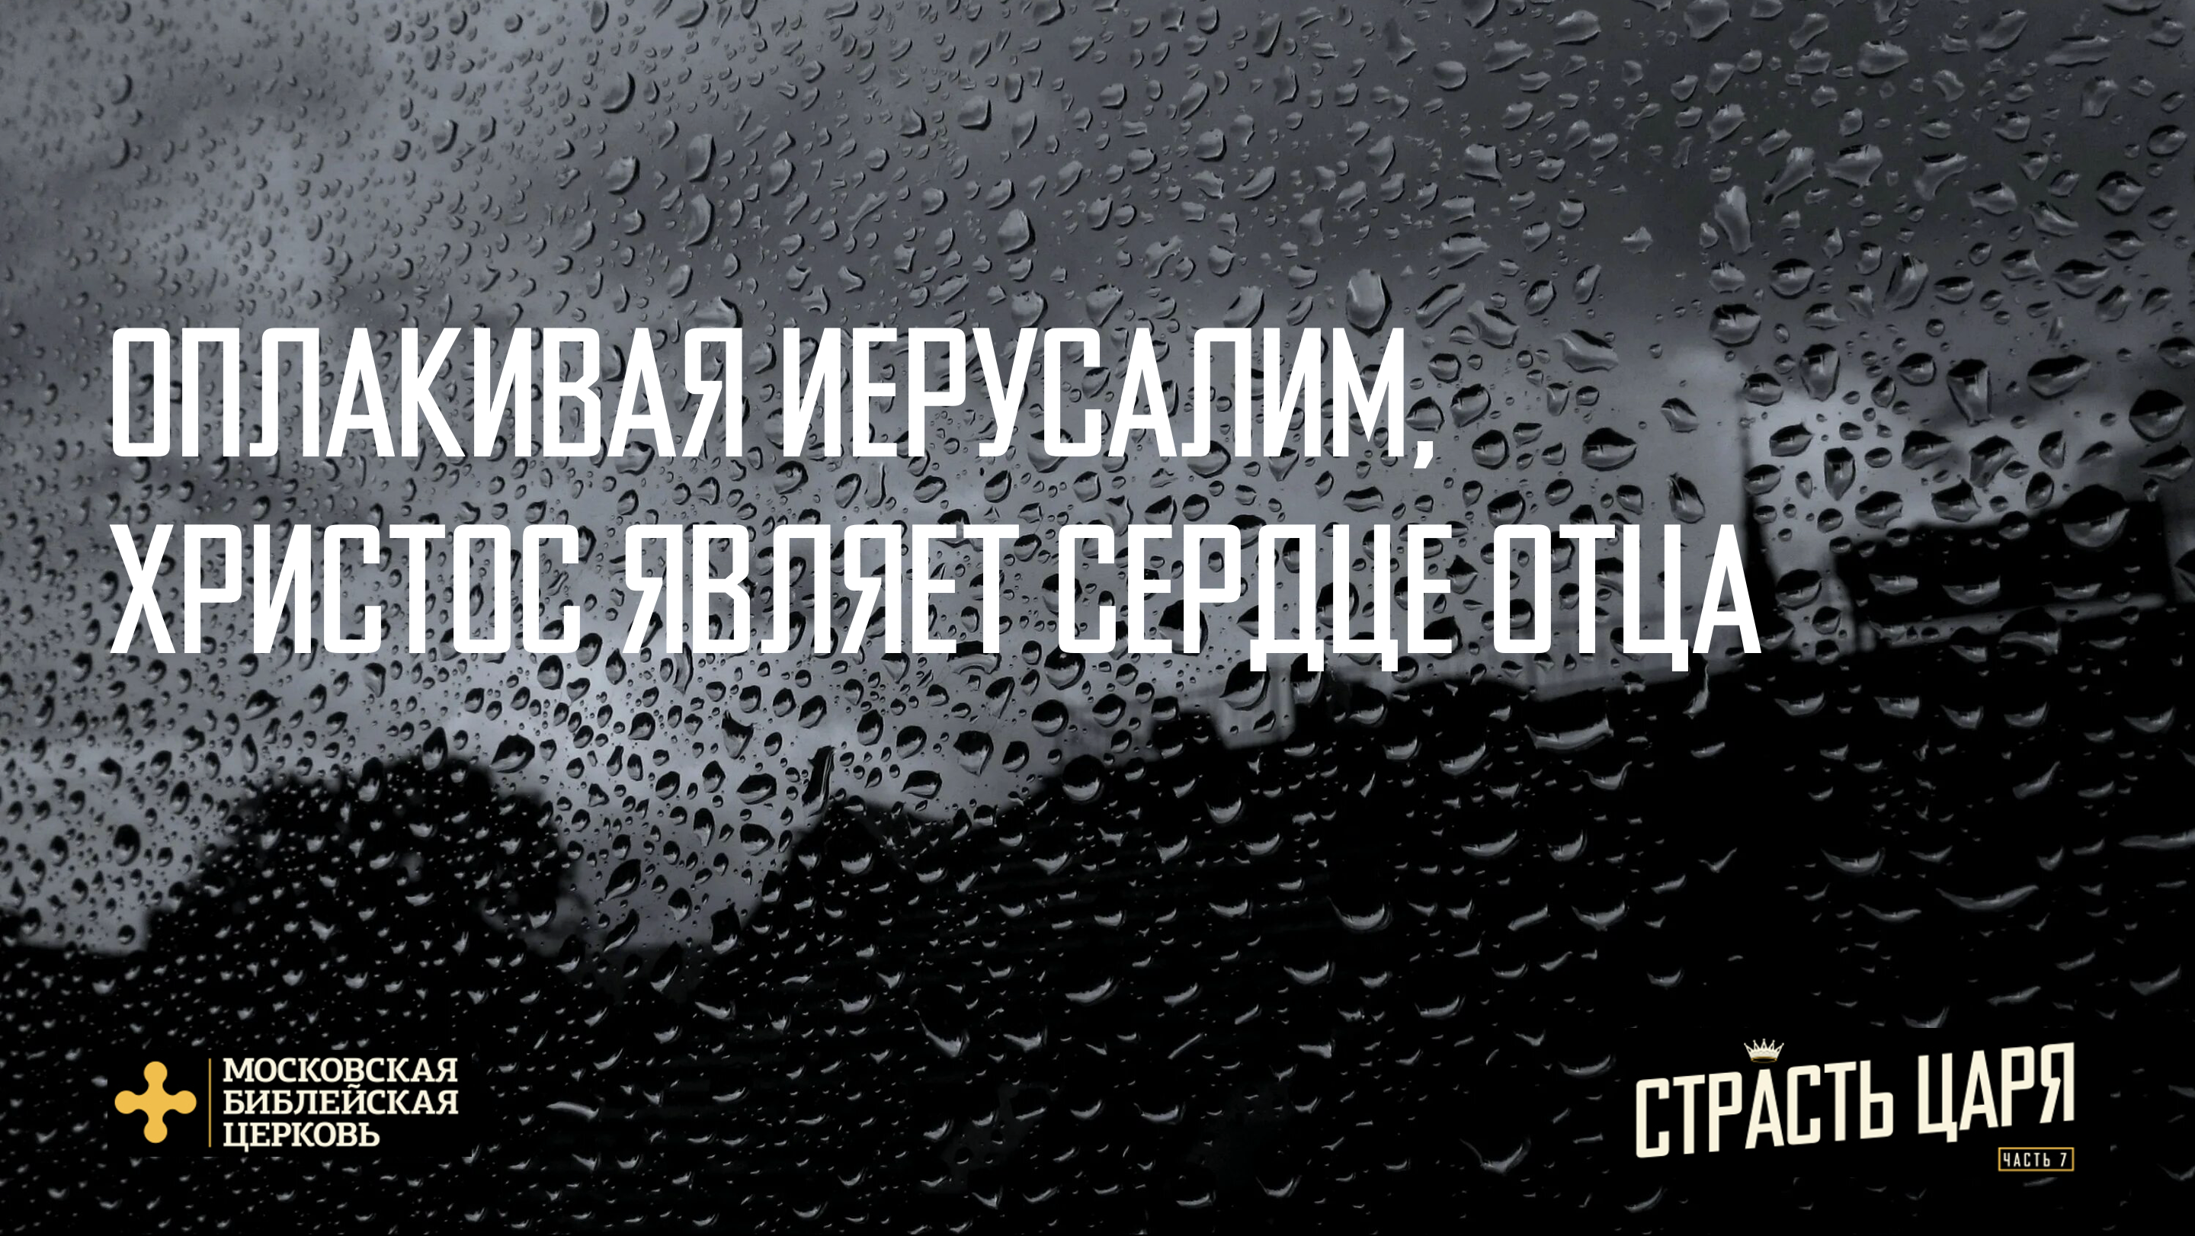


ОПЛАКИВАЯ ИЕРУСАЛИМ, ХРИСТОС ЯВЛЯЕТ СЕРДЦЕ ОТЦА

Slide 5
^{23:37} «О, Иерусалим, Иерусалим, убивающий пророков и побивающий камнями посланных к тебе! Сколько раз Я хотел собрать твоих детей, как птица собирает своих птенцов под крылья, но вы не захотели! ³⁸ А теперь ваш дом оставляется вам пустым. ³⁹ Говорю вам, что вы уже не увидите Меня до тех пор, пока не скажете: “Благословен Тот, Кто приходит во имя Господа!”»
(Евангелие от Матфея 23:37-39)

Slide 6
ОПЛАКИВАЯ ИЕРУСАЛИМ, ХРИСТОС ЯВЛЯЕТ СЕРДЦЕ ОТЦА
Отношение Бога к нам заметно в Его:
Обращении к нам;
Откровении о Его заботе о нас;
Озарении последствий нашего своеволия;
Обещании принять нас.

Slide 7
^{23:37} «О Иерусалим, Иерусалим, убивающий пророков и побивающий камнями посланных к тебе!»
(Евангелие от Матфея 23:37-39)

Slide 8
ОБРАЩЕНИЕ
Двойное повторение какого-либо слова в Библии говорит об усилении этого слова. Двойное повторение имени показывает нам особенную теплоту и расположение того, кто обращается к своему собеседнику. Иисус называет Иерусалим «дорогим», «драгоценным», не смотря на то, что этот город убьёт Его. Точно также Бог обращается и к нам.
Бог не перестаёт любить нас, не взирая на наши грехи, ошибки, неверность.

Slide 9
^{23:37} «О Иерусалим, Иерусалим…
Сколько раз Я хотел собрать твоих детей, как птица собирает своих птенцов под крылья, но вы не захотели!»
(Евангелие от Матфея 23:37)

Slide 10
НАПОМИНАНИЕ
Бог жаждет собрать нас «под Своим крылом», ведь в Нём и только в Нём мы находим нашу:
Идентичность и семейную принадлежность.
Безопасность;
Примирение.
Но Бог оставляет выбор за нами. Мы можем принять или отвергнуть Его приглашение.

Slide 11
^{22:5} «Но если вы не будете исполнять эти повеления», – возвещает Господь, – «то клянусь Собой, этот дворец превратится в руины».
(Книга пророка Иеремии 22:5)
^{23:37} «О Иерусалим, Иерусалим… ³⁸ А теперь ваш дом оставляется вам пустым».
(Евангелие от Матфея 23:37 и 38)

Slide 12
ПОСЛЕДСТВИЯ «ГОРЕ ВАМ»
Своеволие и нежелание подчиниться Господу в той или иной сфере жизни приводит нас к внутреннему опустошению:
Мы начинаем делать ставку на земное вместо божественного, религиозные установления и практики становятся ценнее близкого соприкосновения с Богом,
Мы упускаем из виду Божьи благословения и Его заботу и фокусируемся на том чего у нас нет…

Slide 13
^{117:26} Благословен Тот, Кто приходит во имя Господа! Благословляем вас из дома Господа!
(Псалом 117:26)
^{23:37} «О Иерусалим, Иерусалим… ³⁹Говорю вам, что вы уже не увидите Меня до тех пор, пока не скажете: “Благословен Тот, Кто приходит во имя Господа!”»
(Евангелие от Матфея 23:37 и 39)

Slide 14
ОБЕЩАНИЕ
Иисус завершает своё взаимодействие с фарисеями и религиозными лидерами тем, что напоминает им о втором пришествии Мессии, когда всё будет расставлено по своим местам и всякое колено преклонится перед Ним. Грядущее пришествие Христа:
Ободряет верующих;
Отрезвляет «заигравшихся».

Slide 15
Какие чувства Бог испытывает по отношению к верующим, которые сбились с пути?

Slide 16
ОПЛАКИВАЯ ИЕРУСАЛИМ, ХРИСТОС ЯВЛЯЕТ СЕРДЦЕ ОТЦА
Отношение Бога к нам заметно в Его:
Обращении к нам;
Откровении о Его заботе о нас;
Озарении последствий нашего своеволия;
Обещании принять нас.

Slide 17
ПРИМЕНЕНИЕ
Шок-контент: перед справедливым возмездием – призыв к примирению!
Христос являет любящее сердце Отца – поверьте в Него скорбящего об отвергнувших Его детях и станьте теми, кто принял Его.
Христос предлагает сменить ожесточение сердца на покаяние, сменить власть гордыни и религиозного соревнования на власть Его любви, заботы и защиты. Сделайте шаг Ему навстречу.

Slide 18


